Slide 1
Упражнение към тема №12
Потребителски обекти

Slide 2
Обекти и стилове

Slide 3
Задача №01
Стил чрез функция
Haчертайте перлена огърлица от сфери, които са разположени по окръжност, като използвате общ стил задаващ цвета на сферите да е в нюанси на бледожълто

Slide 4
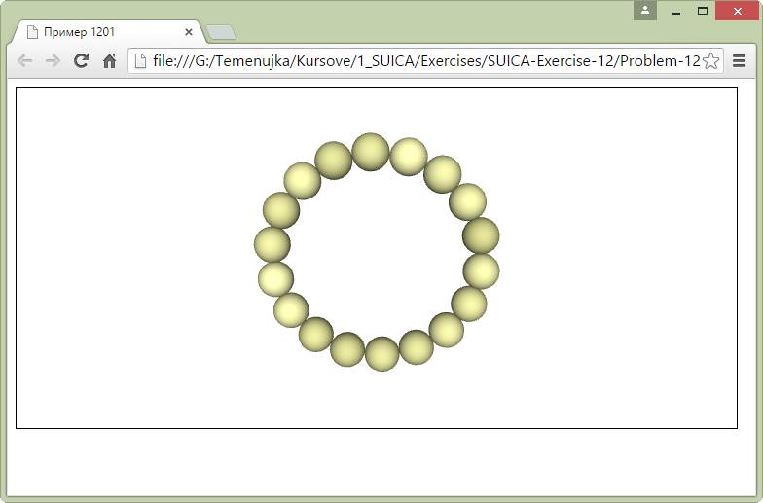
Решение

Slide 5
Задача №02
Стил чрез метод custom
Haчертайте звезда от n на брой отсечки с еднаква дължина r и общ център с координати x, y, z. Задайте случаен цвят на всяка от отсечките чрез метода custom

Slide 6
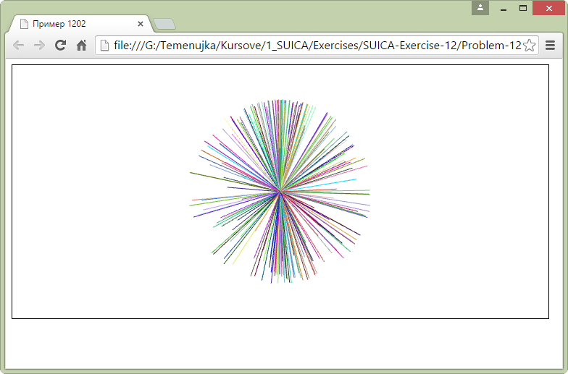
Решение

Slide 7
Задача №03
Надграждане на обект
Haчертайте група от допиращи се в основата си nхm на брой цилиндри с равни радиуси r случайна височина h, първият от които с общ център с координати x, y, z. Задайте случаен цвят на всяка от цилиндрите в нюанси на синьото.

Slide 8
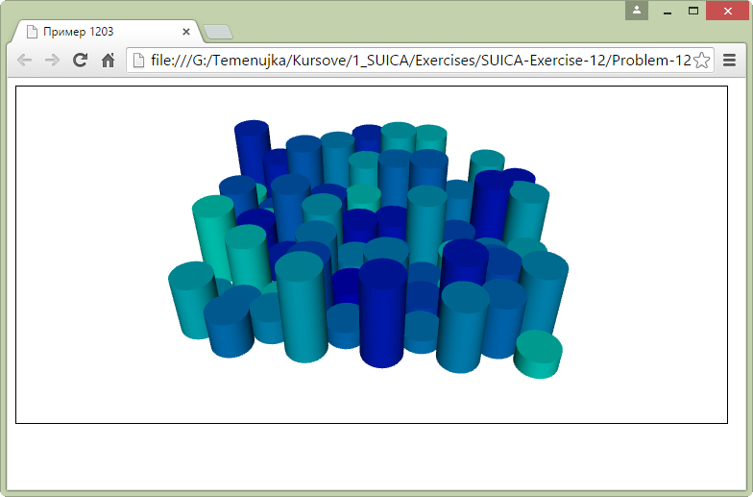
Решение

Slide 9
Задача №04
Копиране на обект
Haчертайте триъгълна пирамида и направете нейно копие, което завъртете, така че да получите фигурата от модела.

Slide 10
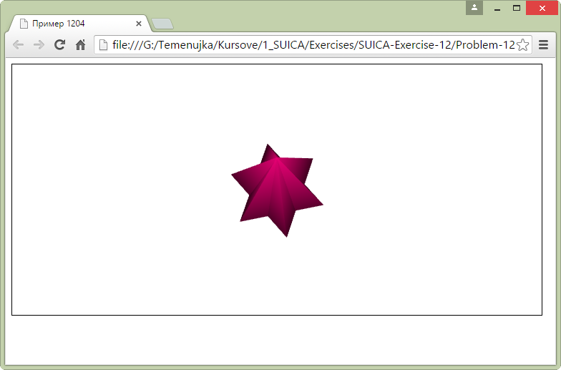
Решение

Slide 11
Групови обекти

Slide 12
Задача №05
Група от обекти
Haчертайте редица от елхи всяка, от които се състои от n-ъгълна пирамида с произволна височина за корона, и цилиндър за ствол. Използвайте група от тези два обекта, за да създадете редица от 5 еднакви елхи.

Slide 13
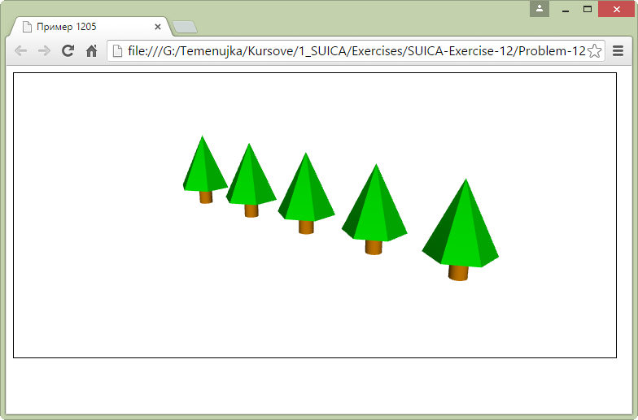
Решение

Slide 14
Сечащи равнини

Slide 15
Задача №06
Използвайте сечащи равнини за да нарисувате четвърт от сфера с произволен цвят.

Slide 16
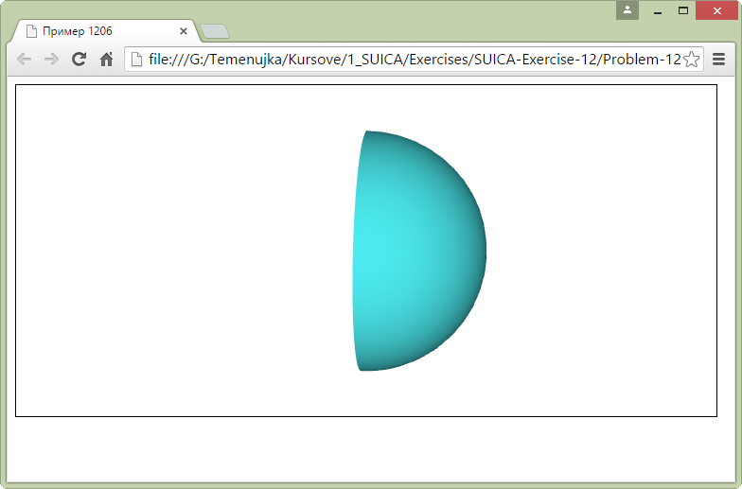
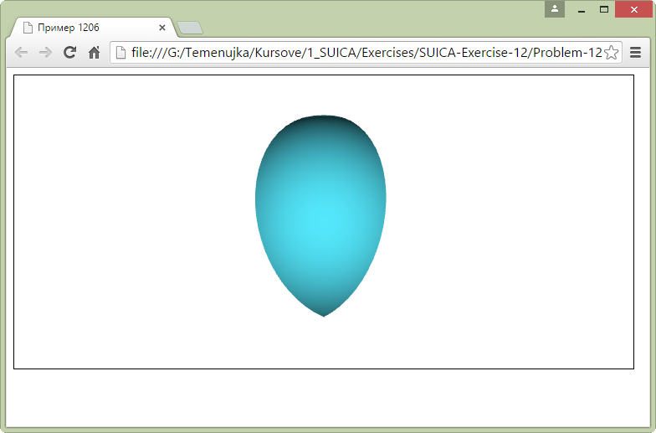
Решение

Slide 17
Задача №07
Използвайте сечащи равнини за да нарисувате половинка от сфера с отвора нагоре с произволен цвят.

Slide 18
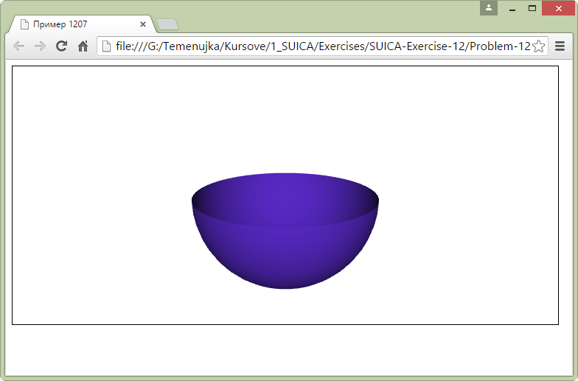
Решение

Slide 19
Задача №08
Използвайте сечащи равнини за да нарисувате сфера горната и долната половина, на която са с различни произволни цветове.

Slide 20
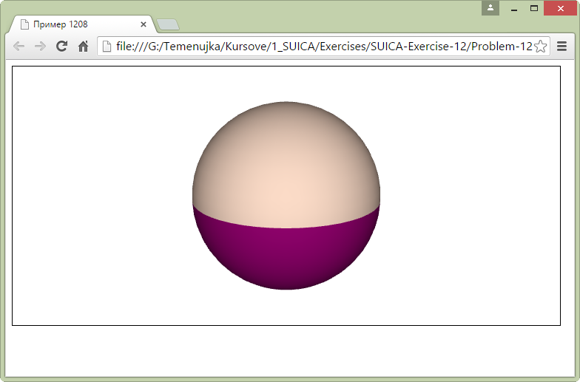
Решение

Slide 21
Задача №09
Използвайте сечащи равнини за да нарисувате сфера разделена вертикално на четири части с различни произволни цветове.

Slide 22
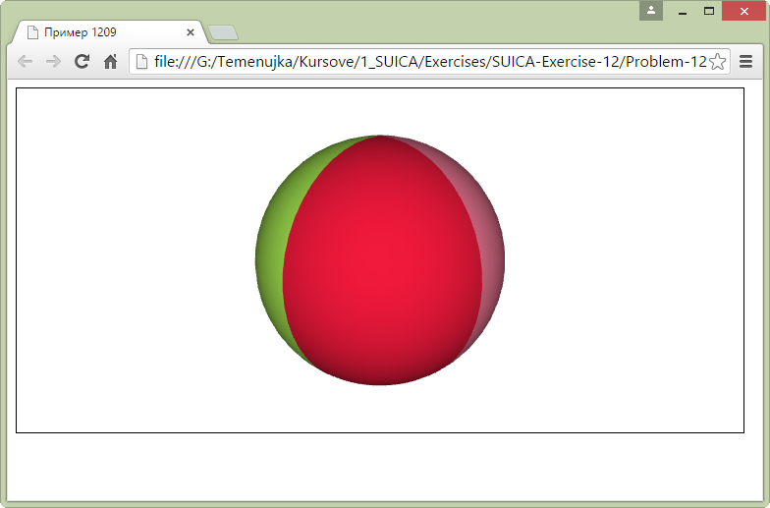
Решение

Slide 23
Край
Коментари, въпроси

